Slide 1
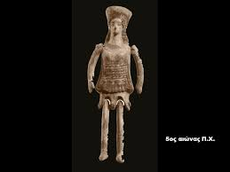
Το Κουκλοθέατρο στην Αρχαιότητα
Οι κούκλες του κουκλοθέατρου με διάφορες μορφές και ονόματα, είναι γνωστές εδώ και 3000 χρόνια σε όλο τον κόσμο.
Με τη βοήθεια αρχαιολογικών ανασκαφών βρέθηκαν σε τάφους και μνημεία μικρά αγαλματάκια που η διάρθρωσή τους, τους έδινε την ευχέρεια να κάνουν μερικές βασικές κινήσεις.
Το κουκλοθέατρο ως είδος θεάτρου ξεκίνησε από την αρχαία Ελλάδα και περιελάβανε μαριονέτες.
Έζησε στην Ιταλία, την Γαλλία αλλά έλαβε μεγάλη εξέλιξη στο Ελληνικό θέατρο.
Το κουκλοθέατρο πάντα έπαιζε πολύ σημαντικό ρόλο στην εμψύχωση αλλά και στην Γλώσσα.
Στην αρχαία Ελλάδα, οι κούκλες ήταν φτιαγμένες από κερί ή ξύλο και ονομαζόντουσαν νευρόσπαστα.
Μάλιστα σε ένα έργο του Ξενοφώντα, παρουσιάζεται ο Σωκράτης να ζητά πληροφορίες από ένα Σικελό διευθυντή κουκλοθεάτρου για την τέχνη του.
Ο Πλάτωνας συγκρίνει τα ανθρώπινα πάθη με τα νήματα που κινούν τα νευρόσπαστα.

Slide 2
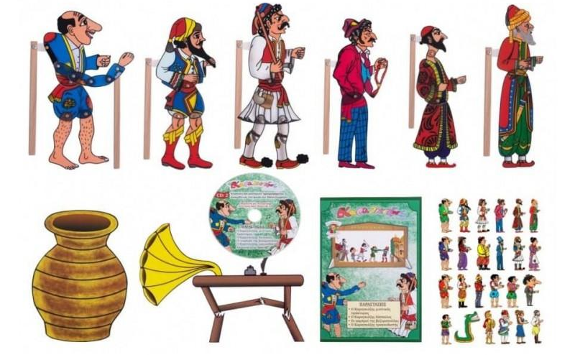
Το Κουκλοθέατρο από την Τουρκοκρατία ως τα μέσα του περασμένου αιώνα
Η Ελλάδα στην Τουρκοκρατία γνώρισε το κουκλοθέατρο μέσα από τις φιγούρες του Καραγκιόζη και του Φασουλή. Ο κόσμος ταυτιζόταν μέσα από αυτές τις φιγούρες, με τα βιώματα και τα καμώματά τους. Βέβαια και ο καραγκιόζης στην αρχή, ήταν θέαμα αποκλειστικά για μεγάλους. Οι αθυροστομίες αλλά και γενικότερα το περιεχόμενο των έργων του, δεν το έκαναν κατάλληλο για παιδιά.
Πριν τον Δεύτερο Παγκόσμιο Πόλεμο ιδρύθηκαν στην Αθήνα κάποιοι θίασοι κουκλοθέατρου, οι οποίοι απευθύνονταν κυρίως στο παιδικό κοινό. Το 1934-1935 ιδρύονται οι «Ζωντανές Μαριονέτες του Ζάππειου».
Το 1939 ιδρύεται το «Κουκλοθέατρο Αθηνών» από την Ελένη Θεοχάρη Περάκη. Ο Μπαρμπά Μυτούσης, ο Κλούβιος και η Σουβλίτσα γίνονται οι πιο διάσημοι ήρωες του «Κουκλοθεάτρου Αθηνών» ψυχαγωγώντας τα ταλαιπωρημένα και πεινασμένα παιδιά της Αθήνας του ’40. Στην συνέχεια κράτησαν συντροφιά στους μικρούς φίλους τους για αρκετές δεκαετίες.
Το Ελληνικό κουκλοθέατρο των μέσων του περασμένου αιώνα με ήρωες τον Περικλέτο και λίγο αργότερα τον Πασχάλη, σχολιάζει και αυτό από την μεριά του τα γεγονότα της εποχής.

Slide 3
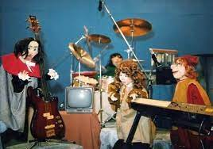
Το Κουκλοθέατρο στην Σύγχρονη Ελλάδα
Την δεκαετία του 1970 εμφανίζονται η «Ντενεκεδούπολη» της Ευγενίας Φακίνου και το «Θέατρο της Κούκλας των Τάκη και Μίνας Σαρρή.
Την δεκαετία του 1980 η οικογένεια Σοφιανού σε συνεργασία με την ΕΡΤ μεταφέρει στους τηλεοπτικούς μας δέκτες την «Φρουτοπία» (1985) του Ευγένιου Τριβιζά και «Του κουτιού τα παραμύθια» (1987).
Τα τελευταία 30 χρόνια δημιουργήθηκαν περισσότεροι επαγγελματικοί θίασοι και πολλά φεστιβάλ κουκλοθεάτρου.
Τα φεστιβάλ της Ύδρας, της Κρήτης, της Καλλιθέας και του Κιλκίς έχουν συμβάλλει τα μέγιστα, φέρνοντας στην χώρα μας πλήθος καλλιτεχνών και θεατρικών παραστάσεων από όλο τον κόσμο.

Slide 4
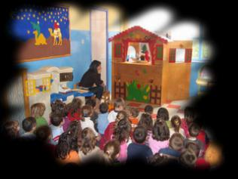
Οι Θεραπευτικές Ιδιότητες του Κουκλοθέατρου, Όπως Αναγνωρίζεται από την Σύγχρονη Παιδοψυχολογία
Το κουκλοθέατρο έχει ως σκοπό του να κινητοποιήσει τη φαντασία και το συναίσθημα του παιδιού, επιταχύνει την ωριμότητά του, ασκεί την κρίση του και ικανοποιεί ανάγκες επικοινωνίας και έκφρασης.
Η παρακολούθηση μιας παράστασης ασκεί τον αυτοέλεγχο, την παρατήρηση ενώ παράλληλα δραστηριοποιεί την σκέψη του παιδιού. Το βοηθά να ζήσει τη μαγεία, το θαύμα και την συναισθηματική ένταση.
Ταυτίζεται με την κούκλα, διασκεδάζει με την δράση της αλλά και παραδειγματίζεται από τα παθήματά της.
Τα καλά έργα προβάλλουν παράλληλα και όλες τις πανανθρώπινες αξίες. Ο συγγραφέας τις διοχετεύει μέσα στο μύθο βοηθώντας το παιδί ν’ αναπτύξει, παράλληλα με τις πνευματικές και ψυχικές του δυνάμεις, το αίσθημα της συνεργασίας, της αλληλεγγύης, της ευθύνης και της αγάπης προς τον συνάνθρωπο.
Φροντίζει ακόμα να διοχετεύει μέσα στα έργα του κοινωνικές και παιδαγωγικές αξίες, που σύμφωνα με τα πορίσματα της σύγχρονης παιδικής ψυχολογίας, βοηθούν στο σωστό προσανατολισμό του παιδιού στη ζωή.
Ακόμη και δύσκολες ηθικές έννοιες και πανανθρώπινες αξίες, όπως η αλληλεγγύη, η αγάπη, η ειρήνη, η κατάργηση των φυλετικών διακρίσεων, μπορούν να μεταδοθούν με τη βοήθεια μυθικών προσώπων.
Τέλος η μαζική παρακολούθηση μιας παράστασης βοηθά άμεσα στην κοινωνικοποίηση των παιδιών. Η συμμετοχή στις συγκινήσεις και στη χαρά που πηγάζουν από την παράσταση, βοηθούν στην καλύτερη ένταξη του παιδιού στην ομάδα, βοηθώντας το να καταλάβει πως τα μέλη της ομάδας αυτής, έχουν τις ίδιες ανάγκες και τα ίδια δικαιώματα.

Slide 5
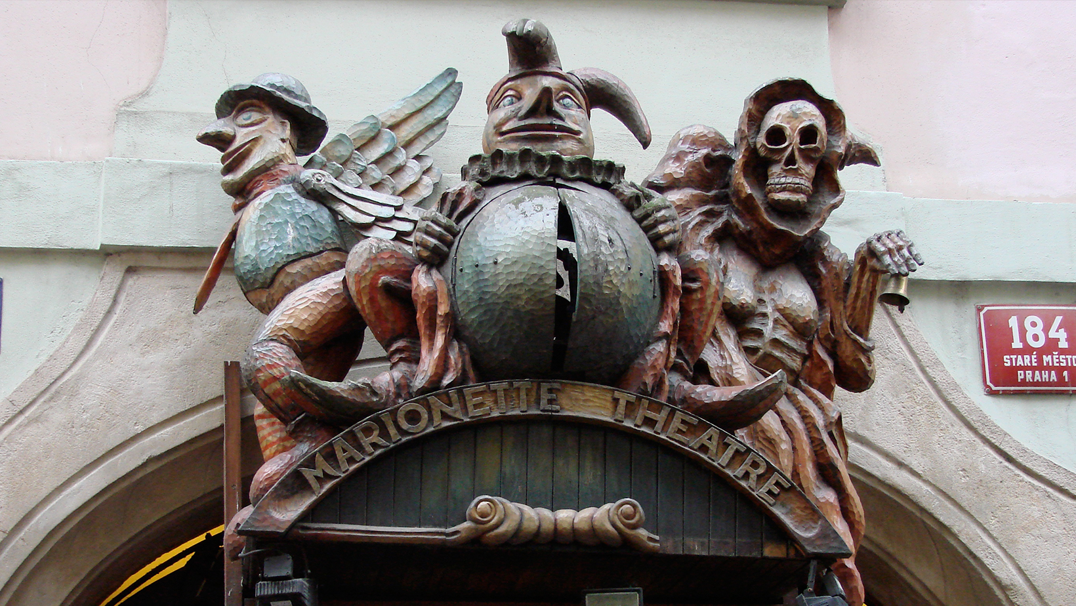
Το Κουκλοθέατρο ως Θεατρικό Είδος Από την Αρχαιότητα ως Σήμερα
Το Κουκλοθέατρο περιλαμβάνει έναν χειριστή και ένα αντικείμενο, τη θεατρική κούκλα, με την κούκλα να λειτουργεί ως κανάλι επικοινωνίας.
Οι τύποι κούκλας διαχωρίζονται σε είδη ανάλογα με την κατασκευή και τον τρόπο χειρισμού τους.
Ο χειριστής μπορεί να κουνήσει την κούκλα από κάτω, από πάνω, πάνω σε τραπέζι ή ελεύθερα στο χώρο.
Το μέγεθος και τα υλικά κατασκευής της κούκλας διαφέρουν κι επιλέγονται από τον εκάστοτε καλλιτέχνη
Τα συνηθέστερα υλικά που χρησιμοποιούνται είναι το χαρτί, ύφασμα, χαρτοπολτός, λάστιχο, σφουγγάρι, φελιζόλ, ξύλο, μέταλλο, κλωστές, τσόχα, χάντρες, κορδέλες, κουμπιά, βαμβάκι.

Slide 6
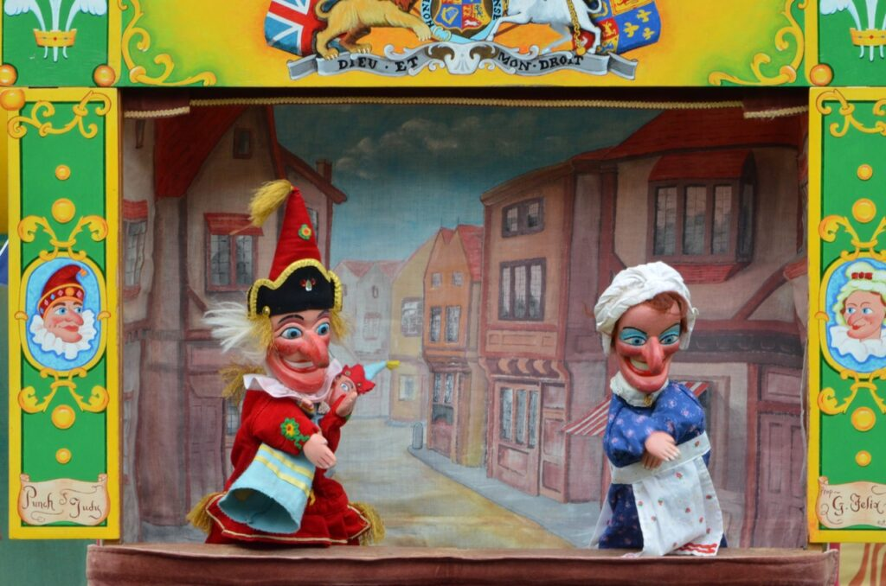
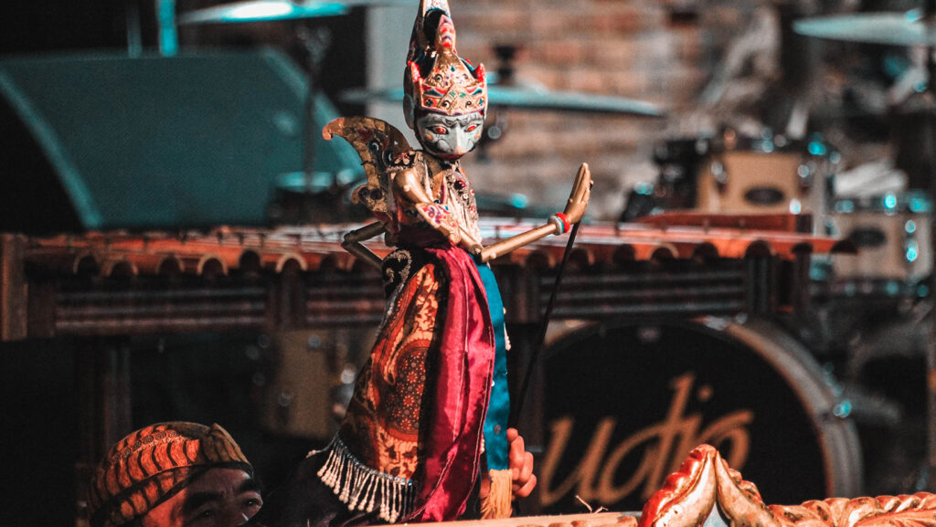
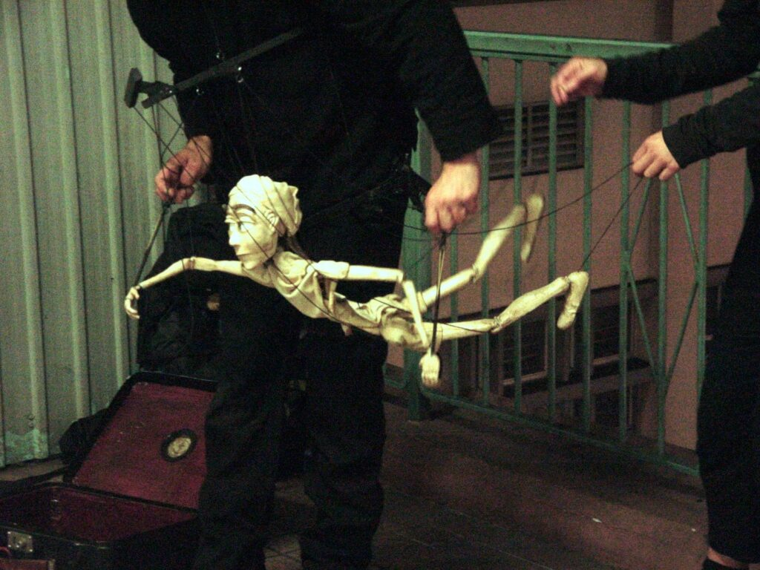
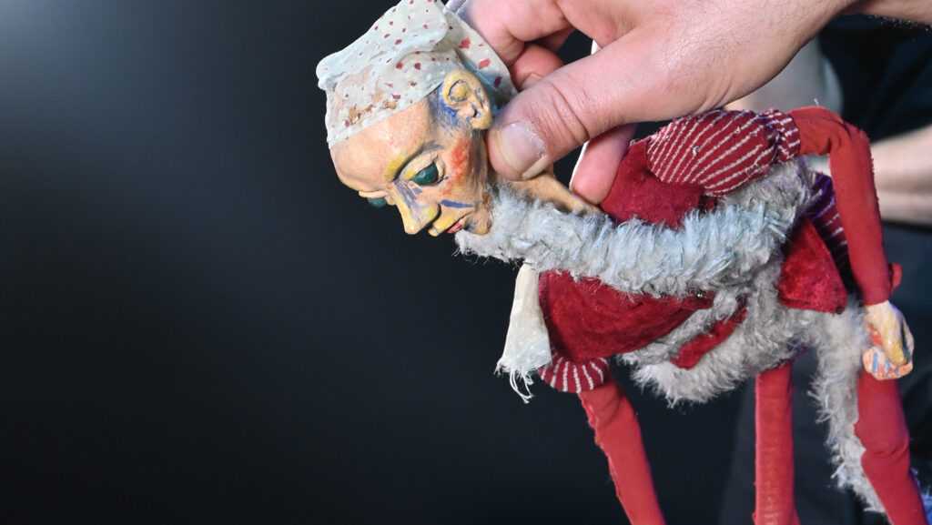
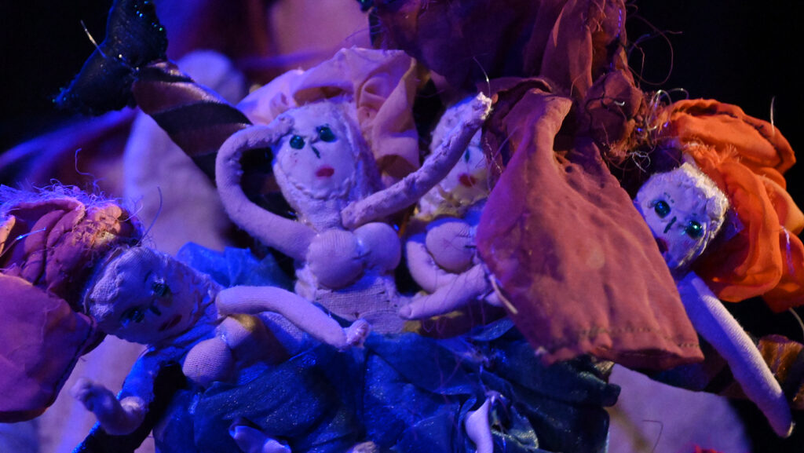
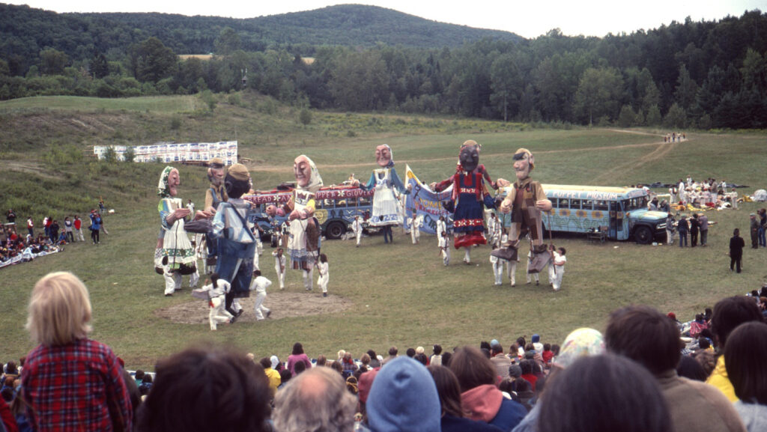
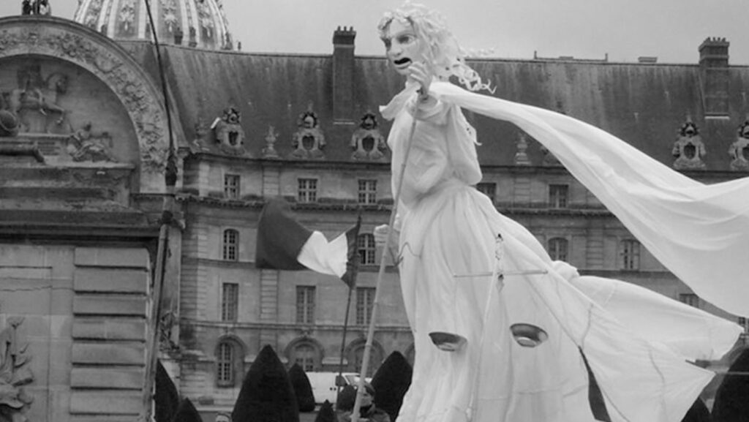
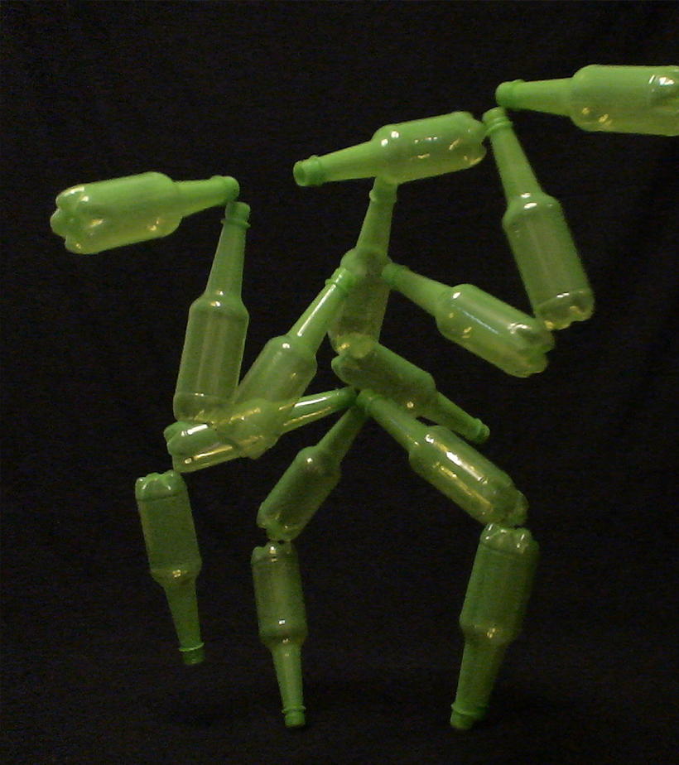
Βασικοί Τύποι Κούκλας
Γαντόκουκλα
Κούκλα ράβδου
Μαριονέτα
Κούκλα άμεσης κίνησης
Δαχτυλόκουκλα
Φιγούρες θεάτρου σκιών
Μεγάλες κούκλες
Θέατρο Δρόμου
Θέατρο αντικειμένων
Πηγές: Εικαστικό Θέατρο Κούκλας , Παρούση Αντιγόνη (1995). Κούκλες κουκλοθεάτρου. Στάθης Μαρκόπουλος (2003).Η θεατρική κούκλα στον ανθρώπινο πολιτισμό, Το κουκλοθέατρο στην Ελλάδα Σήμερα του Στάθη Μαρκόπουλου, Εφημερίδα Πατρίς. Τίτλος άρθρου: Η ιστορία του Κουκλοθέατρου χάνεται στα βάθη του χρόνου 17/03/2012 , e-schooling.gr, el.wikipedia.org

